Slide 1
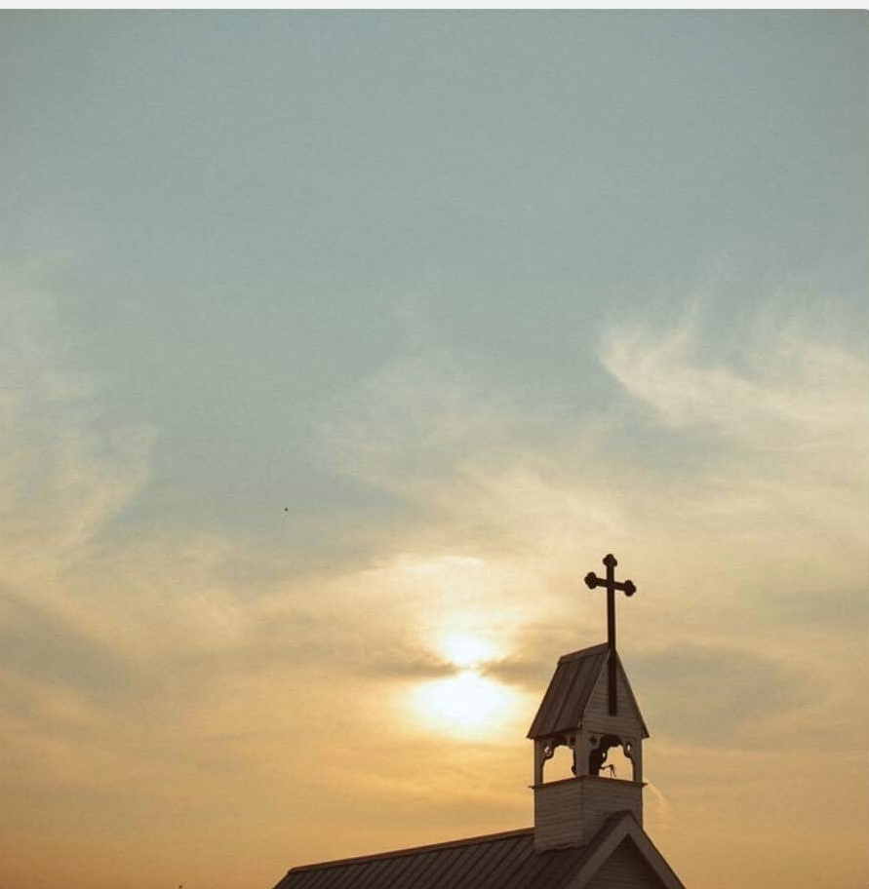
พระองค์ทรงสมควร

Slide 2
วันเวลาที่เปลี่ยนไป พระองค์ไม่เปลี่ยนแปลง มีความรักและเมตตาอยู่เสมอ ตัวเราอาจจะหวั่นไหว พระองค์ยังเหมือนเดิม เป็นพระเจ้าของเราอยู่เรื่อยไป

Slide 3
พระองค์ทรงสมควร ที่จะรับการสรรเสริญ พระองค์ทรงสมควร ที่จะรับการโมทนา เพราะพระองค์แสนดี และไม่มีใครจะเหมือน พระองค์ทรงสมควร
ที่จะรับการสรรเสริญ

Slide 4
วันที่แดดจะแผดเผา ทรงเป็นเงาร่มเย็น เป็นความหวังเป็นทางรอดอยู่เสมอ คืนและวันที่เหน็บหนาว พระองค์อยู่ข้างเรา เป็นพระเจ้าของเราอยู่เรื่อยไป

Slide 5
พระองค์ทรงสมควร ที่จะรับการสรรเสริญ พระองค์ทรงสมควร ที่จะรับการโมทนา เพราะพระองค์แสนดี และไม่มีใครจะเหมือน พระองค์ทรงสมควร
ที่จะรับการสรรเสริญ

